Slide 1
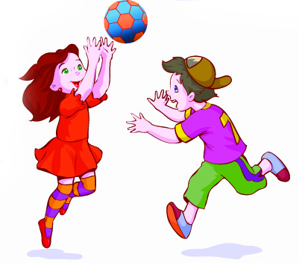
«Мой веселый звонкий мяч»
Проект по здоровьезбережению

Slide 2
Цель проекта:
Создание здоровьезберегающей среды в ДОУ для развития физических качеств детей, через использование разнообразных мячей.

Slide 3
Задачи:
Дать сведения детям об истории мяча и его видах, заинтересовать детей в использовании мяча в играх.
Познакомить детей с подвижными играми, привлечь к использованию мячей в самостоятельной деятельности.
Формировать физические качества: ( ловкость, быстроту, силу), совершенствовать двигательные умения в процессе физкультурных упражнений.

Slide 4
Предполагаемый результат:
Повысится уровень знаний детей о мячах, их виде, пользе.
Систематическое использование детьми мячей в самостоятельной деятельности, подвижных и спортивных игр.
Сформируются координация движений, ориентировка в пространстве, физические качества (ловкость, быстрота, сила), умение сосредоточится на движении.
Оформление картотеки подвижных игр с мячами.

Slide 5
Реализация проекта:
Через: совместную деятельность воспитателя и детей (НОД, развлечения, режимные моменты)
Самостоятельную деятельность детей.
Взаимодействие с родителями воспитанников.

Slide 6
Актуальность темы.
Мяч – одна из самых древних и любимых игрушек всех стран и народов. Не исключение и Россия, где забавы с мячом известны с незапамятных времен. Тогда мячи были мягкими. Современные мячи различаются по размерам и назначению: для волейбола, баскетбола, футбола, тенниса, водного поло, регби и других игр. У каждой игры своя история. Материалы для мячей также используются разные. Зато форма всегда одна и та же – круглая, за исключением овального (как дыня) мяча для регби. Уже в XVIII–XIX веках огромную роль мяча в воспитании ребенка стали отмечать педагоги. Например, Ф.В. Фребель (1782–1852) ядром педагогики детского сада считал игру. Для развития малыша в самом раннем возрасте ученый предложил шесть «даров», основным из которых является мяч. Мячи должны быть небольшие, мягкие, связанные из шерсти, окрашенные в различные цвета – красный, оранжевый, желтый, зеленый, синий, фиолетовый и белый. Каждый подвешивается на ниточке. Мать показывает ребенку разные шарики, формируя таким образом его умение различать цвета. Раскачивая мячик в стороны и, соответственно, приговаривая «вперед – назад», «вверх – вниз», «вправо – влево», она воспитывает у малыша пространственные представления. Показывая шарик на ладони и пряча его, приговаривая «есть мячик – нет мячика», мама знакомит ребенка с утверждением и отрицанием. Обычный мяч может давать малышу разнообразие впечатлений и действий, простейшие из которых, на наш взрослый взгляд, оказываются исключительно полезными. Они развивают наблюдательность, концентрацию внимания, чувства, движение и мышление. И зачастую ребенок сам подмечает и отыскивает многообразные тайны и сюрпризы. А это как раз и есть столь желанная для родителей самостоятельность и волевая активность. Мяч – предмет наблюдения и экспериментирования. Исследование качеств и свойств разных вещей имеет для маленького ребенка огромное значение. Так он знакомится с миром, в котором живет, и опытным путем осваивает его. Детские открытия закономерностей предметного мира невероятно оригинальны.

Slide 7
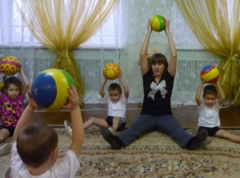
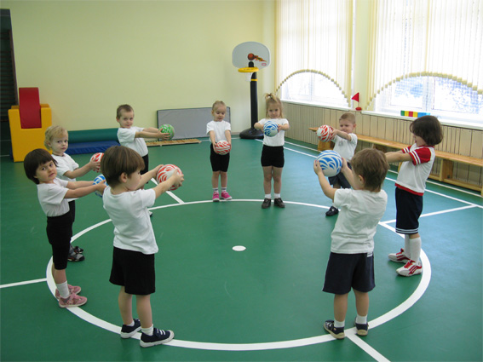
Показ способов действия с мячом.

Slide 8
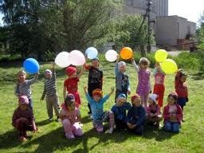
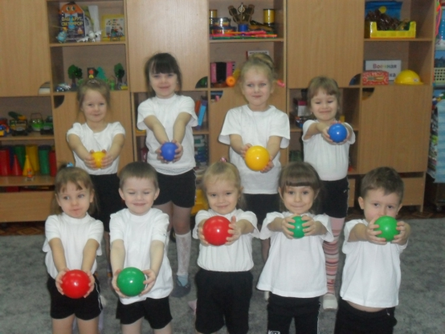
Использование мячей в совместной деятельности:

Slide 9
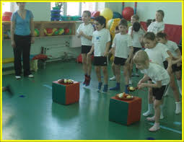
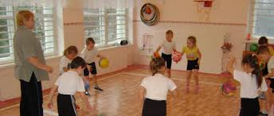
Играем, координацию соблюдаем.

Slide 10
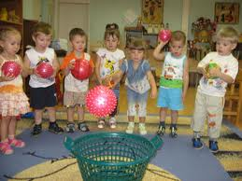
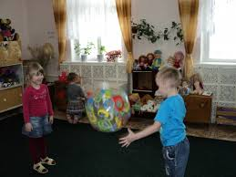
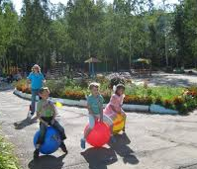
Игры с мячами.

Slide 11
Результаты проекта:
Приобрели разнообразные мячи в физкультурный зал.
Повысилась двигательная активность (сила, ловкость, быстрота) детей за счет использования игр с мячом.
У детей улучшились показатели работы с мячом.

Slide 12
Спасибо за внимание.

